Slide 1

“
¿Por qué reprobar cuando te pueden asesorar?
”

Slide 2

Asesorías ITAM
Equipo Meriyein 2.0
Rodrigo Barrera - 181935
Fabio Calo - 191489
Axel Flores - 181218
Alejandro Uribe - 188311

Slide 3
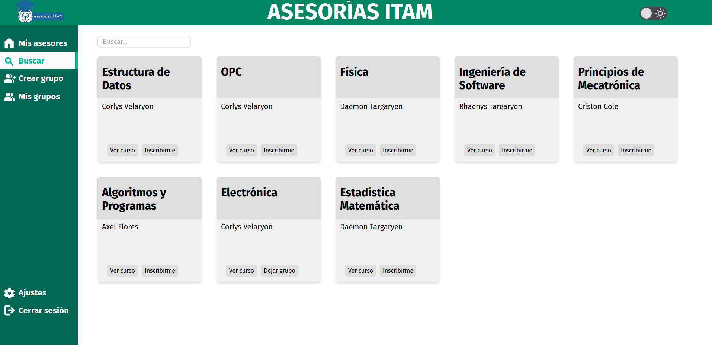
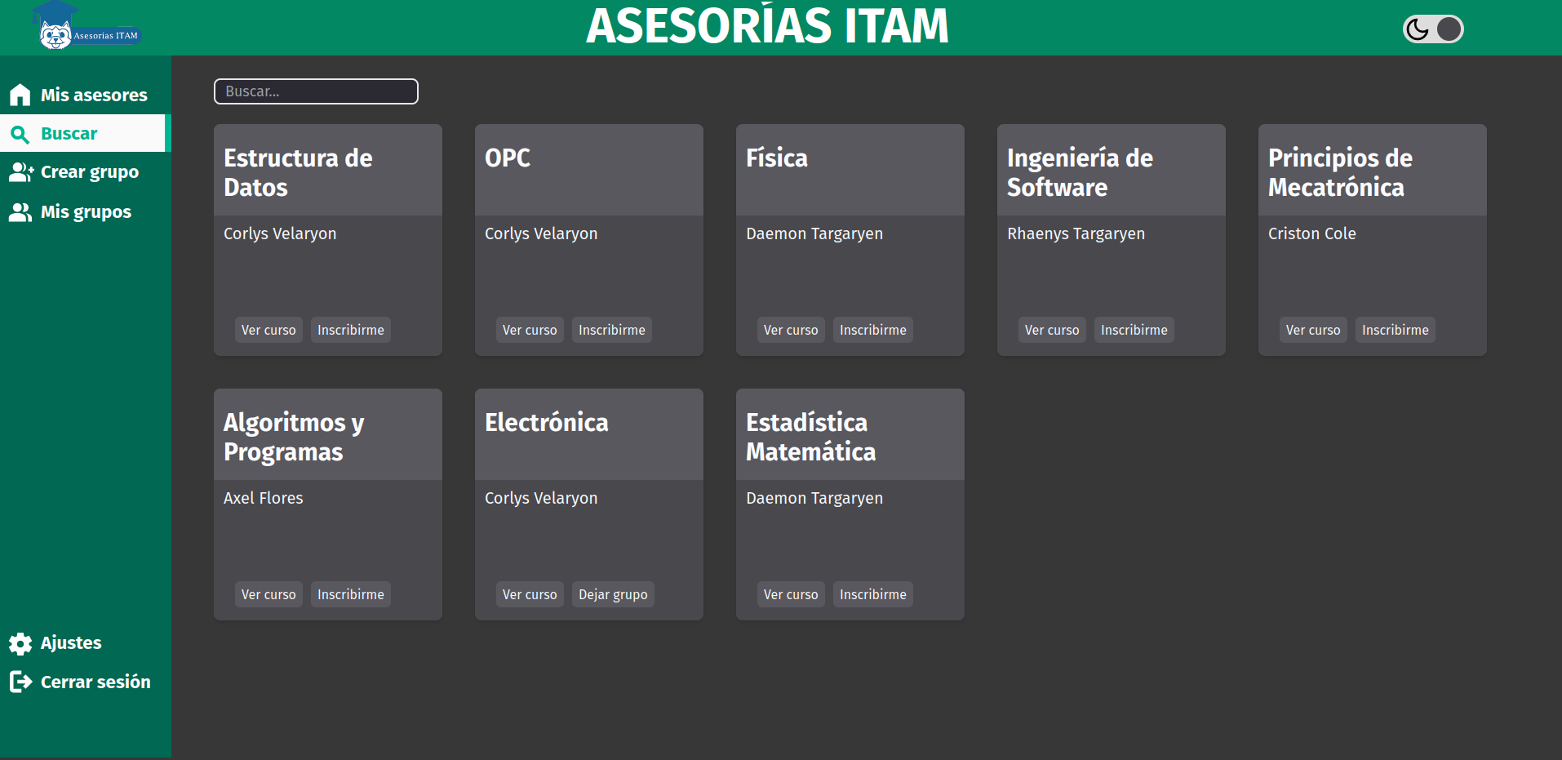
Funcionalidad #1 - Modo Oscuro

Slide 4
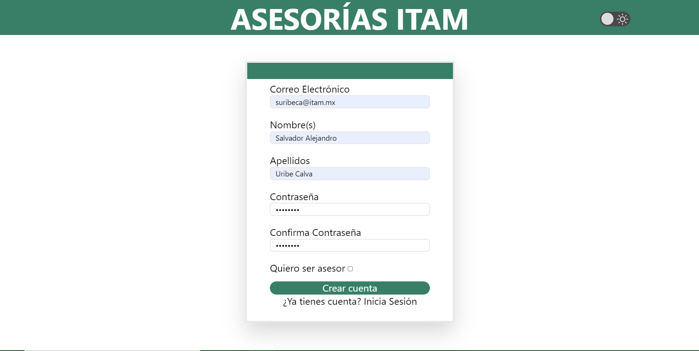
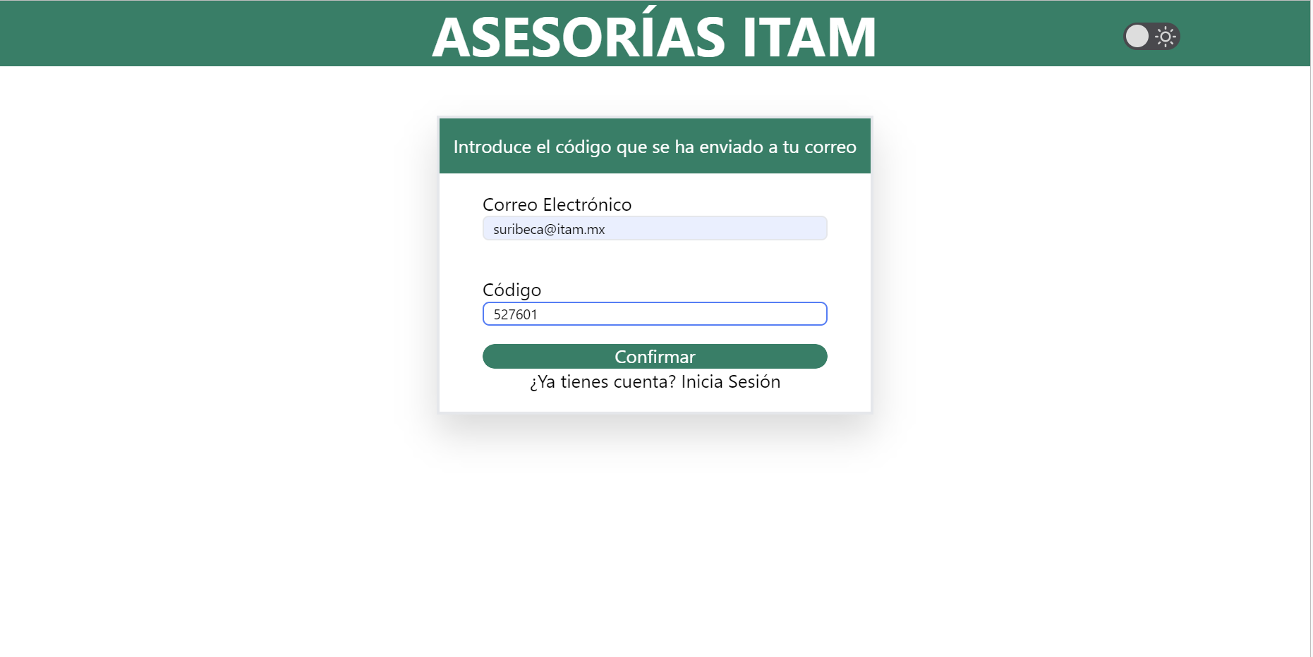
Funcionalidad #2 - Autenticación Oficial
Solo puedes crear cuentas con el correo institucional

Slide 5

Proceso
¿Qué features vamos a poner?
Acoplar features
Planeación
Desarrollo
Definición
Entregable
¿Qué queríamos hacer?
Planear, diseñar y programar features

Slide 6

Aprendizajes
Github
Microservicios
Full Stack
Colaborar en equipo
Uso de herramienta merge y pull request
Implementación para facilitar desarrollo
Desarrollo de tanto front como back end para una aplicación

Slide 7

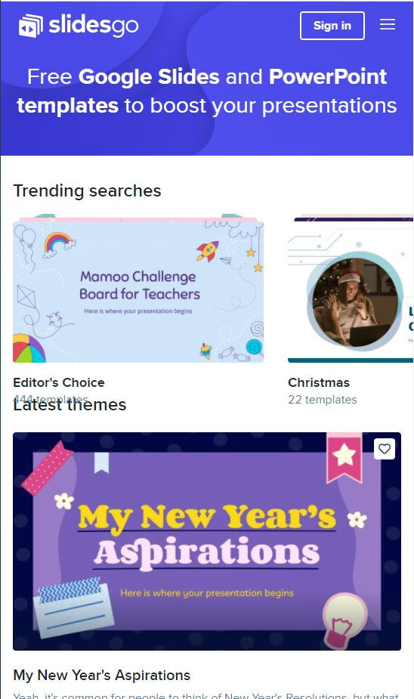


Inicio con un diseño web responsivo

Slide 8
Implementar deadlines
1st WEEK | 2nd WEEK | 3rd WEEK | 4th WEEK | 5th WEEK
5h | 12h | 20h | 15h | 13h
“Acabar funcionalidad” | “Realizar pruebas” | “Acabar funcionalidad” | “Realizar pruebas” | “Juntar funcionalidades”

Slide 9

Medidas avanzadas de seguridad

Slide 10

“
Puedes asesorar, no importa de qué estás hecho
”
https://asesorias-itam.vercel.app/#/

